Slide 1
Экспериментальная деятельность в ДОУ
Подготовили студентки группы Д-ДБ-41:
Никитина Ярослава и Трифонова Ирина.
Управление ДОУ - №5, 2012 г.

Slide 2
Аннотация
В данном журнале представлена экспериментальная деятельность педагогов ДОУ с детьми по пространственному моделированию и конструированию. Данный вид деятельности, построенной на принципе интегративного подхода в образовательной и воспитательной работе, помогает налаживать между детьми доброжелательные партнерские отношения, учит уважать мнения друг друга, формирует интегративные качества ребенка.

Slide 3
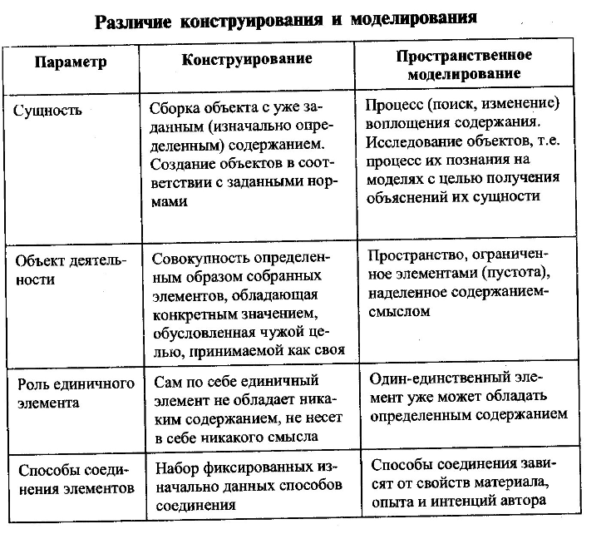
Пространственное моделирование и конструирование

Slide 4
целостность детского пространственного моделирования
Пространственное моделирование – один из языков созидательной, творческой деятельности, как музыка, поэзия, живопись. А набор кубиков – это конкретный инструмент (материал) данного языка.

Slide 5
Моделирование, как целостное занятие, в котором ребенок:
1. Мог бы свободно экспериментировать с материалом, который ему предлагается или он самостоятельно его выбрал;
2. Проверить подлинность своих представлений о том или ином объекте в процессе создания новой формы;
3. Сформулировать свой замысел, исходя из личных побуждений, представлений и общих для всех детей условий осуществления деятельности;

Slide 6
Моделирование, как целостное занятие, в котором ребенок:
4. Реально оценивать реализуемость своего замысла и уточнять его, исходя из своих личных возможностей, понимания и свойств строительного материала; 5. Согласовывать свои игровые и конструкторские цели с целями ровесников
6. Сохранять дружеские отношения в процессе пространственного моделирования,
справедливо распределяя материал
и выполняемые роли.

Slide 7
Работа с педагогическим коллективом по организации экспериментальной деятельности
Была проведена экспериментальная деятельность по теме «Детское творческое конструирование в ровеснической группе как условие развития субъектных способностей дошкольников» Данная деятельность проводилась в несколько этапов:
Отбор педагогов для участия в эксперименте
Постановка задач эксперимента
Реализация экспериментальной деятельности в течение учебного года
Подведение итогов, сдача отчетов и планирование формирующих экспериментов на будущий год.

Slide 8
Становление ровеснических отношений старших дошкольников в процессе пространственного конструирования
Главным условием успешного становления ровеснических отношений в работе с детьми стало создание в группах климата доброжелательного внимания друг к другу, взаимного уважения, доверия, творчества и живого интереса ко всему происходящему.

Slide 9
Этапы формирования ровеснических отношений в процессе пространственного конструирования
Сказка и конструирование по представлениям
Обучение детей сотрудничеству (с использованием считалок, игр-драматизаций)
Формирование дружеских взаимоотношений детей (с использованием занятий, бесед, игр)
Развитие навыков и умений в процессе конструирования по представлению
Диагностика межличностных отношений в ровеснической группе

Slide 10
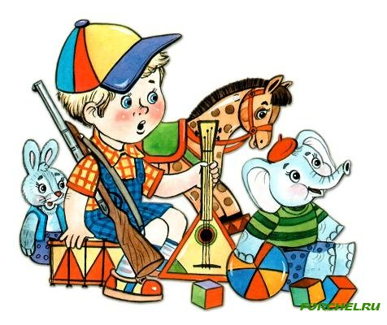
Образовательная деятельность по творческому конструированию с детьми старшего дошкольного возраста
В журнале представлены различные игры и занятия по творческому конструированию:
Занятие «Мост дружбы»
Игра «Семья, слова, дружба»
Игра «По воде, по земле»
Игра «Сложи мост»
Занятие «Сказочный дворец»
Кроме того, представлено примерное планирование по «Конструрованию по представлениям» для старшей группы и примерное планирование «Творческиое конструрирование по представлению» для подготовительной к школе группы для детей с ОНР.

Slide 11
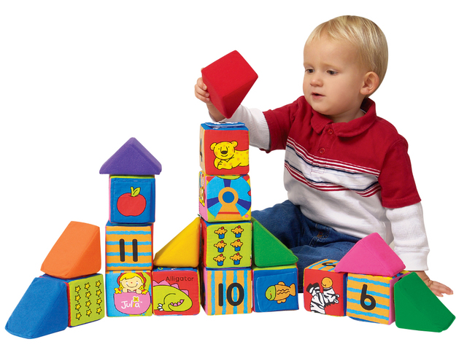
Занятия по творческому конструированию (подготовительная к школе группа для детей с ОНР)
Арки
Маяки
Горки
Мост
Разные мосты
Башня
Сказочная башня
Башни Московского Кремля
Парк
Парк развлечений
Дом, в котором я живу
Наш детский сад
Здание школы
Кошкин дом
Наша улица
Замок людоеда
Град на острове стоит
Город будущего
Речной порт
Космодром
Станция метро

Slide 12
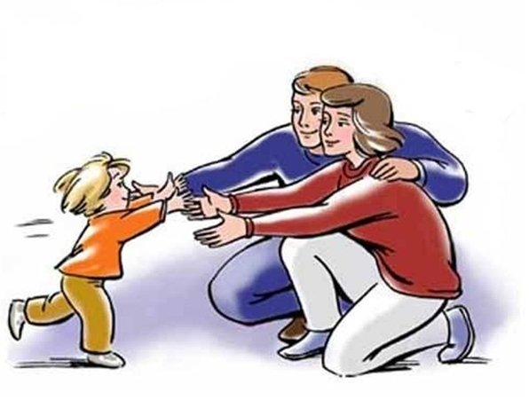
Советы – один из методов работы с родителями
Советы – это быстрый и действенный метод педагогического просвещения родителей, когда в краткой форме предлагаются конкретные дела и содержание деятельности по конкретному вопросу.
Через них в доступной форме можно дать родителям необходимую информацию, познакомить с направлениями в деятельности группы, попросить о помощи, посоветовать, как это можно сделать.

Slide 13
Спасибо за внимание!

